Slide 1
L’excellence documentaire pour tous ? chiche !
Wicri / LorExplor CARIST – Atelier TDM, Mars 2017
Jacques Ducloy

Slide 2
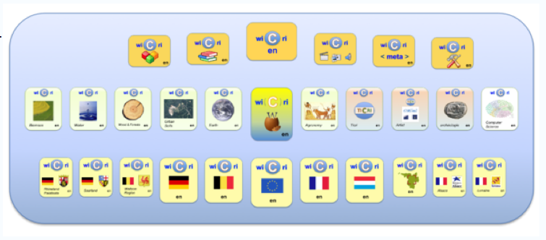
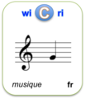
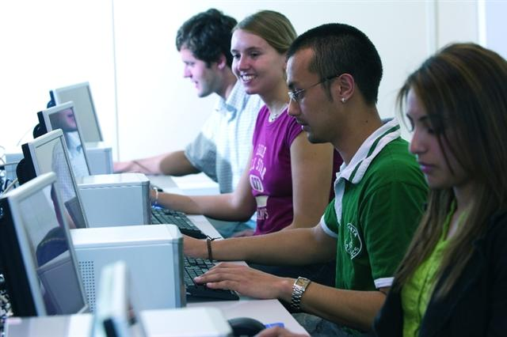
Usages ciblés par LorExplor
Co-construction de portail scientifique ou culturel
Recherches exploratoires avec contraintes de temps
Biblio thèse, réponse à appel à projets…
Dans une perspective de coopération mondialisée
Open sources
ISTEX
Outils
Serveur
D’exploration

Slide 3
Recherche d’information - vs -Exploration des connaissances
Un article de Tim Berners-Lee sur le web sémantique ?
Quelle est la plus ancienne référence à l’hypertexte ?
Quelle est l’œuvre de Mozart la plus citée ?
Concernant le Kazakhstan :
Quelles sont les principales coopérations entre la Lorraine et le Kazakhstan ?
Avec quels laboratoires internationaux l’Université de Lorraine peut-elle s’allier pour coopérer avec ce pays ?
Quels sont les poissons encore sauvages qui peuvent être domestiqués ?

Slide 4
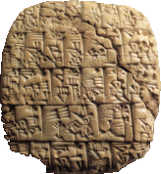
Objectif des recherches sur corpus Construire de la connaissance
Résultat d’une démarche
ou phase intermédiaire
Scientifique ou culturelle,
Editorialisée, en mode collaboratif et hypertexte
Conception incrémentale (modèles)
MediaWiki : moteur de Wikipédia
L’excellence du texte scientifique hypertexte
Une infrastructure de coopération (ex Wikipédia)
actes
CIDE
blog
fr

Slide 5
Structurer la connaissance et les règles de curation…
A pour auteur de livret
sur un livret de
[[A pour auteur de livret::Lorenzo da Ponte]].
Semantic MediaWiki :
L’excellence dans la
construction sémantique
Dans une approche RDF
{{#ask:[[a pour auteur de livret::{{PAGENAME}}]]
| format=ul| ?A pour compositeur=compositeur :

Slide 6
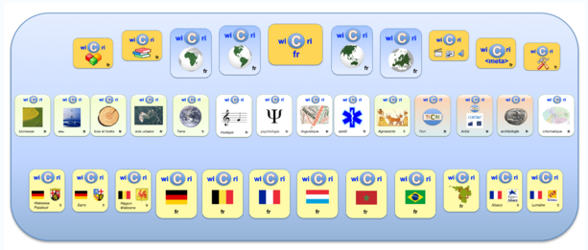
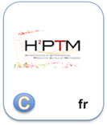
Lire, écrire, rédiger, explorer dans l’interdisciplinarité
Wikis communs
de service
thématiques
régionaux
Wikis institutionnels plus ou moins associés
Sur les wikis communs, on peut travailler dans plusieurs thématiques

Slide 7
Le réseau Wicri : mutualisation des applications et thématiques
Wicri : des centaines d’expérimentations
dans 14 thématiques,
sous 16 points de vue géographiques,
10.000 pages de contenu
80.000 pages de métadonnées
300.000 interventions, 30.000.000 visites…
Exemples d’interactions sur le wiki CIDE :
Les actes des conférences en texte intégral
=> mise en perspective de cette communauté par rapport à l’activité internationale
Les comités, auteurs en relations sémantiques
=> règles de curation pour les serveurs d’exploration

Slide 8
Plateformes de curation et d’exploration ISTEX, Pascal/Francis, Hal, PubMed, PubMed Central
Étapes de curation
Corpus
Flux
Exploration
Server

Slide 9
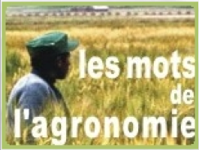
Un atelier flexible pour explorer des corpus
Données commerciales
Données en libre accès
php
Serveurs
d’exploration
Terminologie
SRI (php)
SRI (php)
Curation
Unix / C…
WIKI
Paramétrage
Curation
Visualisation
Coopération
Wikis
associés
Wikis
institution

Slide 10
Bilan et exemples de sujets
Plus de 100 expérimentations
dont Master Science information UL
Visibilité de la ville du Havre, (5303 au total/ dont 3003 ISTEX)
Le cobalt au Maghreb, (4062 / 3027)
Un poisson : le scalaire, (1329 / 906)
Un arbre fruitier : l’oranger (8819 / 2923)
Le libre accès en Belgique, (3696 / 2961)
et Paris 8
La Maladie de Parkinson en France, (11473 / 3727)
La Paléopathologie (5459 / 2469)
Le nickel au Maghreb (3337/ 2500)
Université de Trèves (6789 / 2846)
Un poisson : l’esturgeon (4057/2398 )
La thérapie familiale en francophonie (3463 /2817)
Le renard en Grande Région (3133 / 2219)
Le chêne en Belgique (3267/ 2739)
Système d'information stratégique et agriculture (3011 / 2042)

Slide 11
Corpus / méfiance / curation
Exemple : la méthode Scrum
Apparemment : 9.000 documents
En fait 90% de bruit du à l’OCR (sérum -> scrum)
Exemple : le libre accès en Belgique
Apparemment : 4000 documents
En fait : 100 à 200 sont pertinents
Title:The EADGENE Microarray Data Analysis Workshop (Open Access publication)

Slide 12
Corpus / méfiance / curation
Exemple : Mozart
15.000 documents (Musique + médecine)
Quelques problèmes de type « avenue Mozart »
Plus sérieux :
Musique : peu de signalement d’affiliations
Médecine : forte politique d’affiliations
Les statistiques se focalisent sur la médecine…
Exemple : Parkinson en France
Parkinson : 90.000 documents
Extrait de 4000 documents :
peu de bruit
Parkinson en France :
beaucoup de bruit.

Slide 13
Conclusion : l’excellence documentaire pour… un retraité
Le démonstrateur LorExplor
peu de moyens et peu de soutiens institutionnels
Il démontre l’excellence
De l’API ISTEX (réalisée par l’INIST)
des solutions techniques Wicri/LorExplor
Synergie réseau SMW, Unix/xml, Corpus
d’une démanche basée sur
la confiance (modération a posteriori),
L’utilisateur omniprésent,
L’expertise mutualisée sans périmètre institutionnel
Pour la suite : les machines virtuelles…
Volumes plus conséquents
Dernières versions : MediaWiki SMW
Outils de visualisation intégrés aux wikis…
Aller le plus loin possible dans la réponse aux besoins

Slide 14
L’excellence documentaire pour quelques-uns
De 2 à 5 personnes, multiples retombées
Peu de besoins en développement
On garde Wicri/LorExplor
Centre de formation
Faire comprendre les mécanismes avant de passer à l’utilisation d’outils clé en main.
Soutien logistique MediaWiki, Semantic MediaWiki
Basé sur l’accompagnement
Edition numérique
Observatoires de la recherche, encyclopédies, terminologie
Base de donnée bibliographique spécialisée…
Avec un soutien logistique applicatif
Solutions opérationnelles (ElasticSearch, Mediawiki, Semantic MediaWiki)
Consolidation de logiciels issus de le recherche
Veille scientifique ou technologique
Infrastructure pour de la recherche sur les usages

Slide 15
L’excellence documentaire pour tous
Dispositif d’accompagnement en réseau
Une cellule par université…
Plan de formation à l’excellence documentaire pour tous
Une stratégie « à la Wikipédia »
Passage à l’échelle
40 wikis -> 1000 wikis
Consolidation de millions de règles
À la portée d’une université qui a une volonté politique
ou de l’ABES ou de l’INIST..

Slide 16
Après cette conclusion…
Visite guidée..

Slide 17
Dilib, une boîte à outils Sxml
SXML :
XML lite ( mais JSON+)
Compatible avec les outils Unix
Un document = Une ligne Unix
1990 : Ilib
Pour : traiter l’ISO 2709 (MARC, Pascal…)
SGML dans une philosophie XML
2010 : Dilib 0.5…
Besoin : traiter du corpus
volumineux,
textuel multi-dtd
Unix + MediaWiki
Un LEGO pour les corpus
<index>
<kw>Requiem</kw>
<list>
<item>004321</item>
<item>012345</item>
</list>
<f>2</f>
</index>

Slide 18
Serveur d’exploration Le plus simple : parcourir les index
Génération
de modèles
wiki

Slide 19
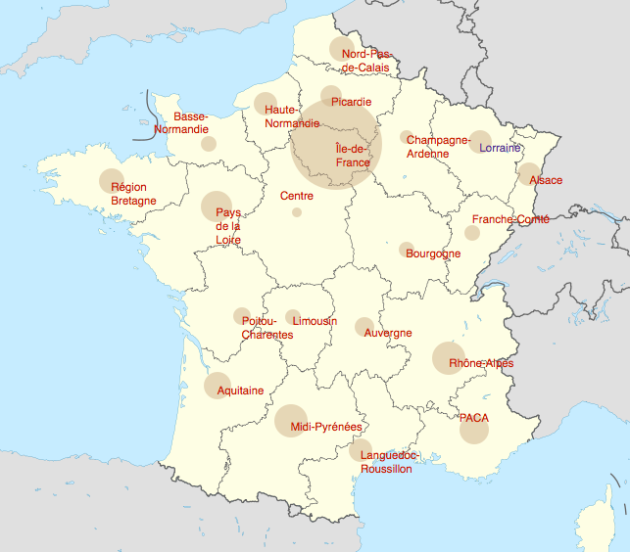
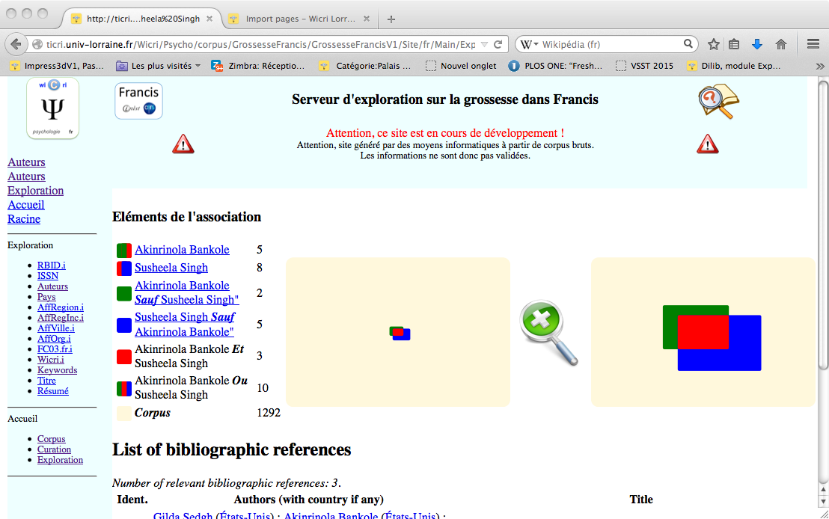
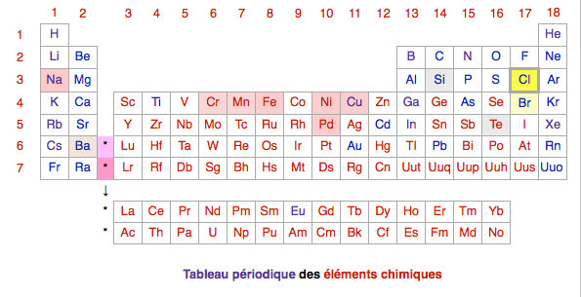
Serveur d’exploration
Système d’information orienté exploration
Curation

Slide 20
Filtrage du texte
Heuristiques :
Exemple : quelles sont les œuvres de Mozart les plus citées dans un corpus
Idée générale : utiliser le catalogue Köchel
Exemple Sonate KV. 448
Recherche de noms binomiaux
Recherche de chorégraphes (nom-prénom)
Identification du cœur d’un corpus
(termes pondérés)
HfdCat Data/Main/Exploration/biblio.hfd \
| SxmlFindText -r "[K][Vv]*[ \.]*[0-9][0-9]* » \
| SxmlSelect -p @5 -p @1 | sort | IndexBuildRec

Slide 21
Enrichissement : dédoublonnage ISTEX / Pascal / Hal / MEDLINE…

Slide 22
Génération de plateformes de curation et d’exploration
Processus itératif mutualisé
ISTEX
HAL
PubMed
…
paramètres
Machine virtuelle sous Unix
Règles

Slide 23
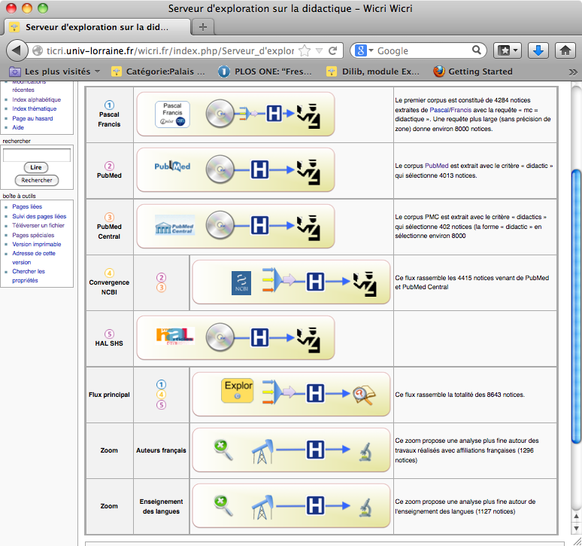
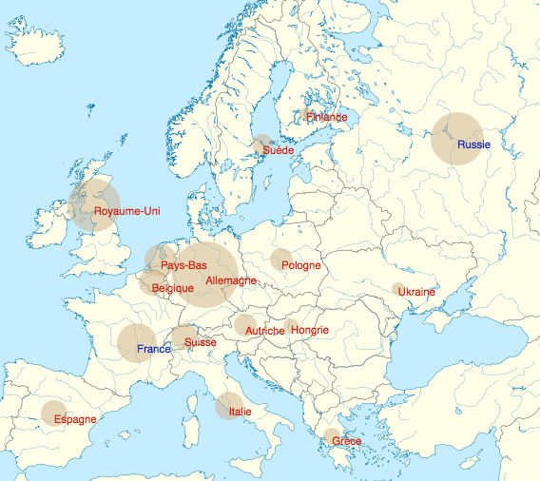
Curation des données
Exemple : identifier les pays dans un contexte hétérogène

Slide 24
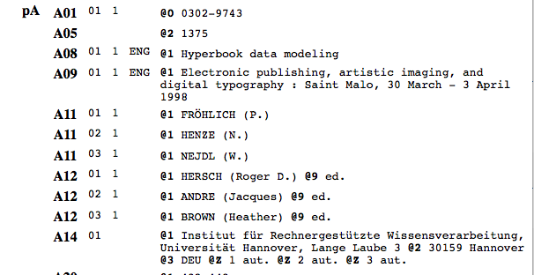
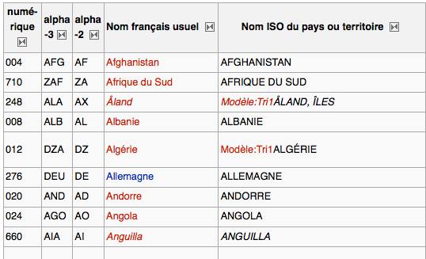
Curation des données - pays
Codes ISO (exemple Pascal)
Vers le web sémantique (via Wikipédia/WikiData)
Page récupérée de Wikipédia sur Wicri/Métadonnées

Slide 25
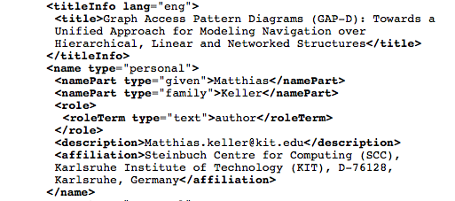
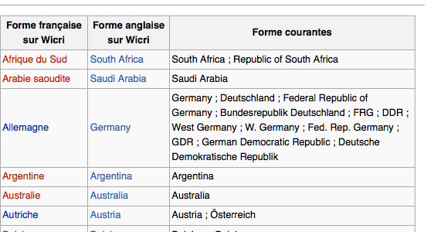
Curation des pays - Adresses
Adresses postales (Springer, PubMed)
Page collective (mutualisée) sur Wicri/Métadonnées

Slide 26
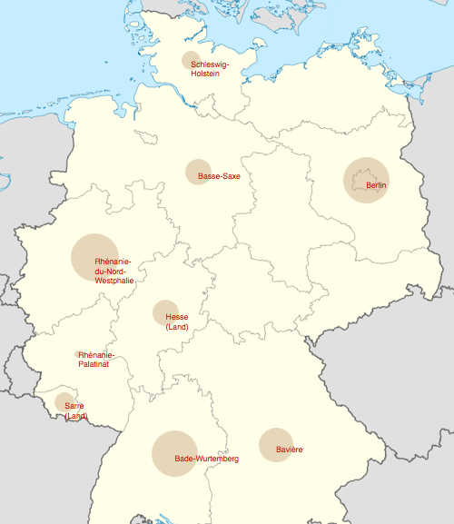
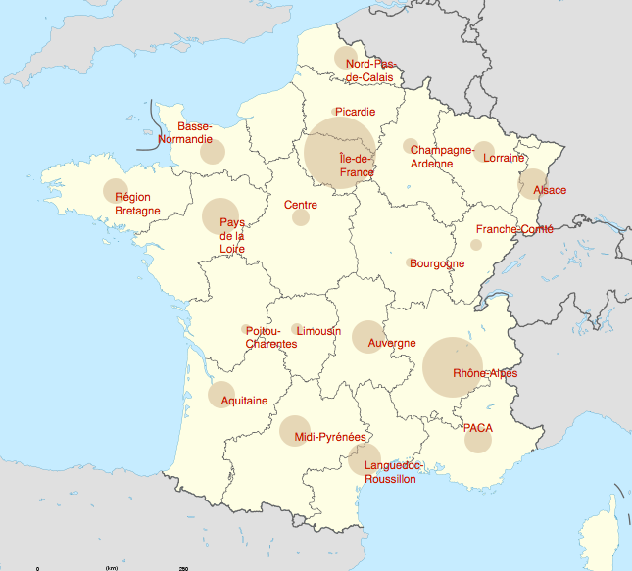
Curation des régions
Ces types de carte sont visibles sur tous types de serveurs

Slide 27
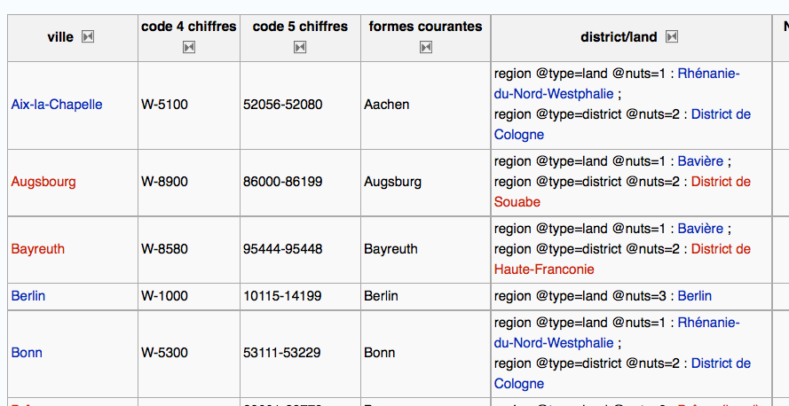
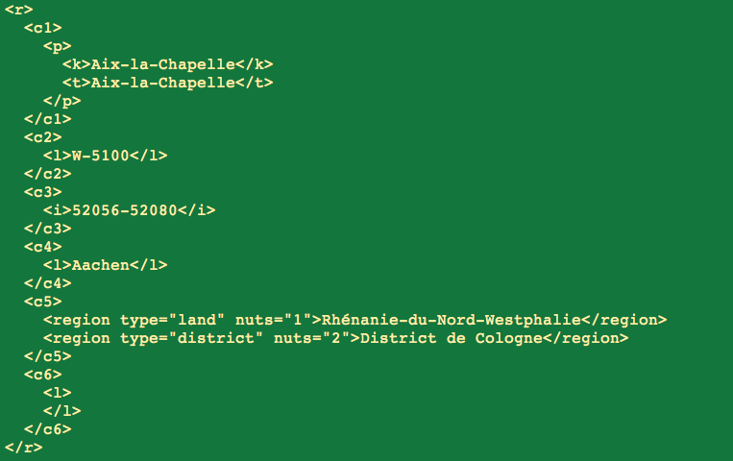
Curation régions /codes postaux
Sur Wicri/Allemagne
Sur la machine
D’exploration

Slide 28
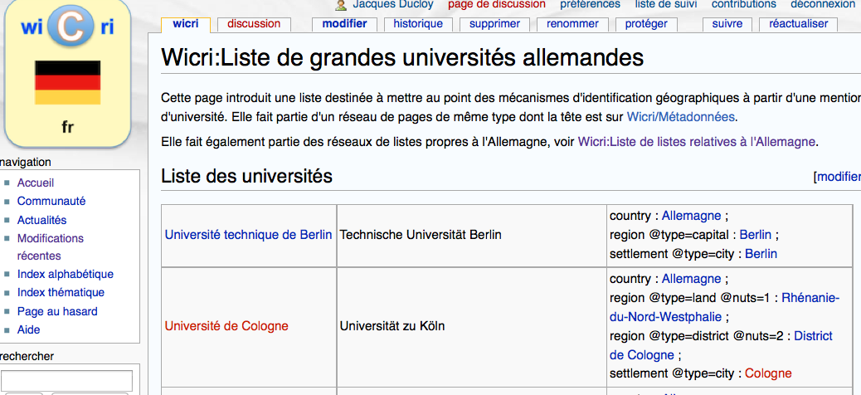
Curation des universités

Slide 29
Merci
Pour l’excellence de votre attention !
Pour l’excellence de vos questions…

